Slide 1
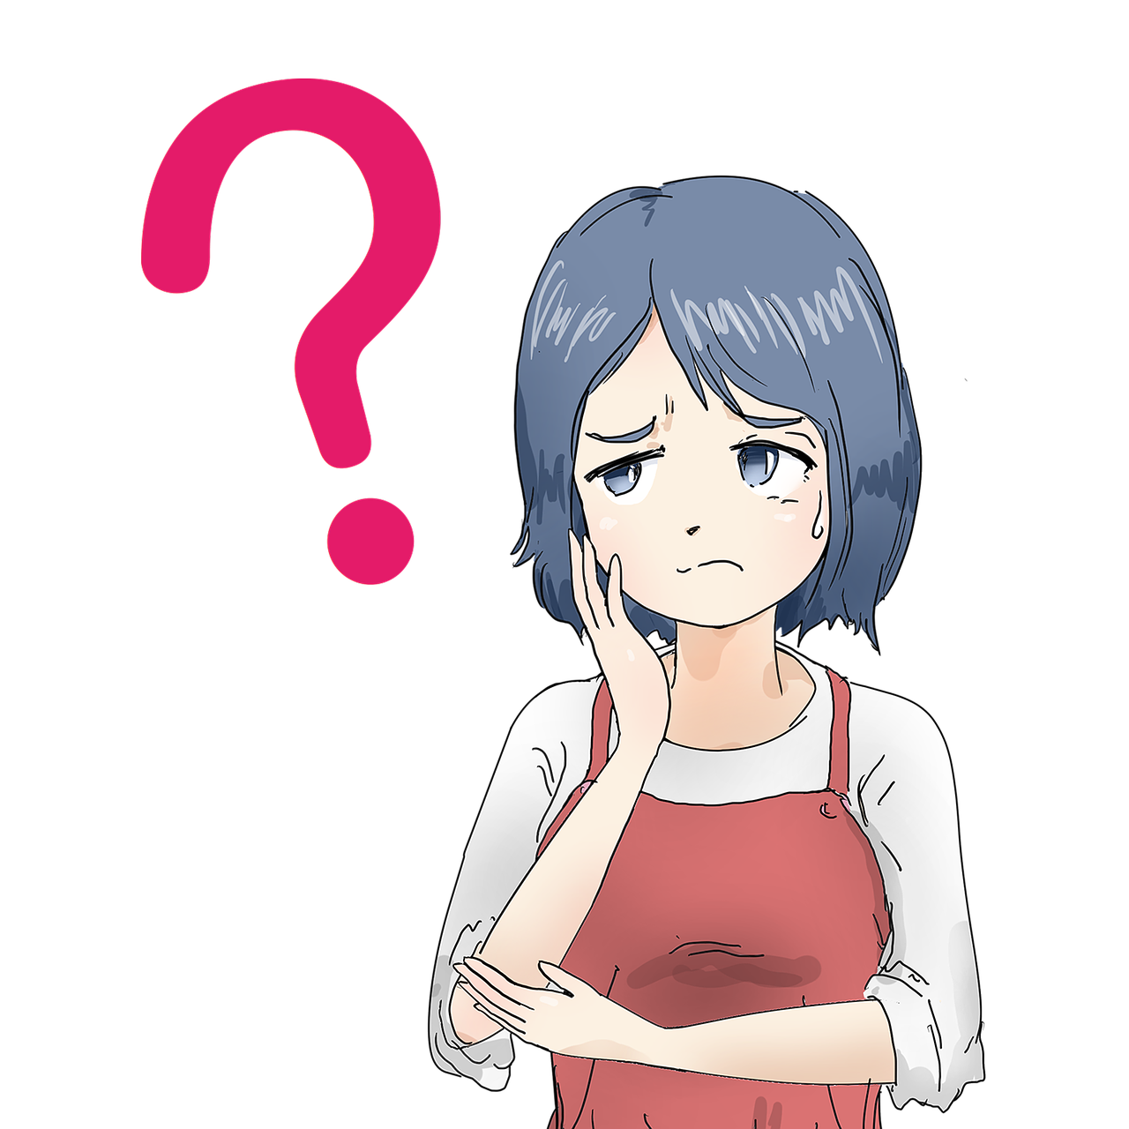
如何舒缓压力？洗衣机清洁作为开始

Slide 2
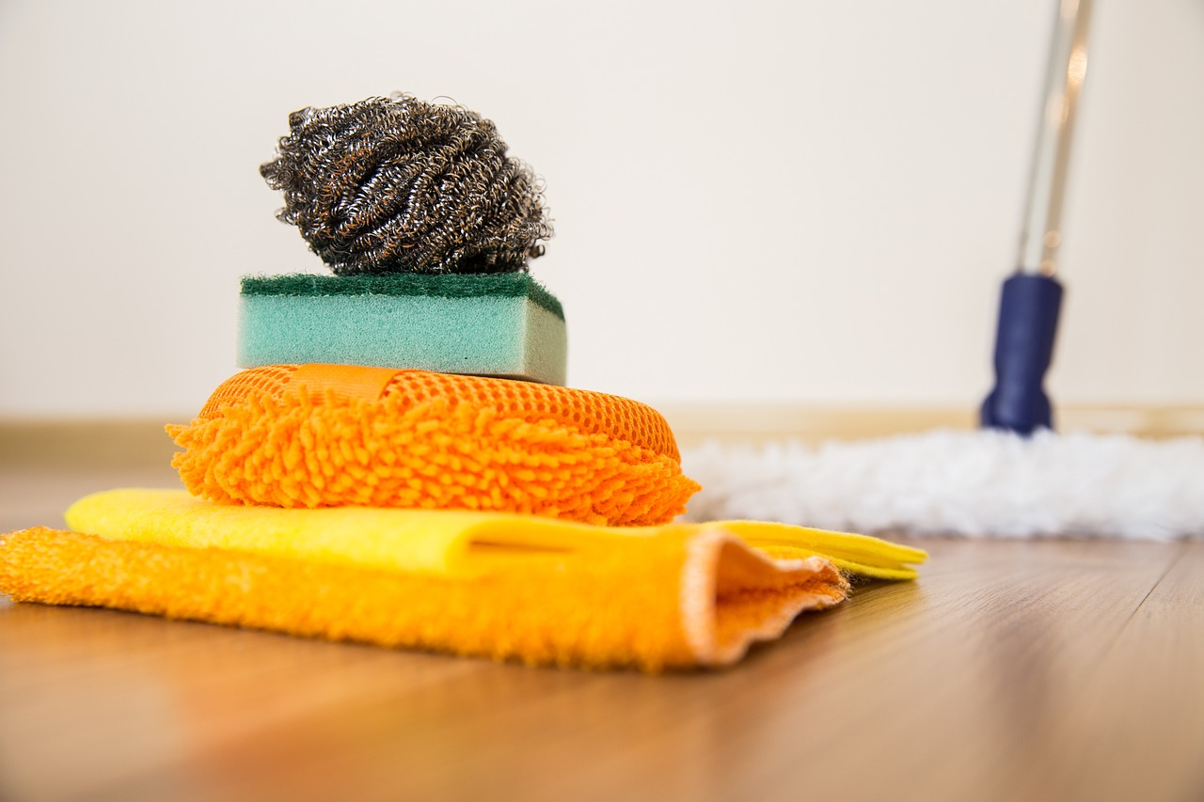

扫除清单 | 洗衣机清洁 | 洗衣房清洁
步骤1
清空
洗衣机清洁
洗衣房清洁

Slide 3
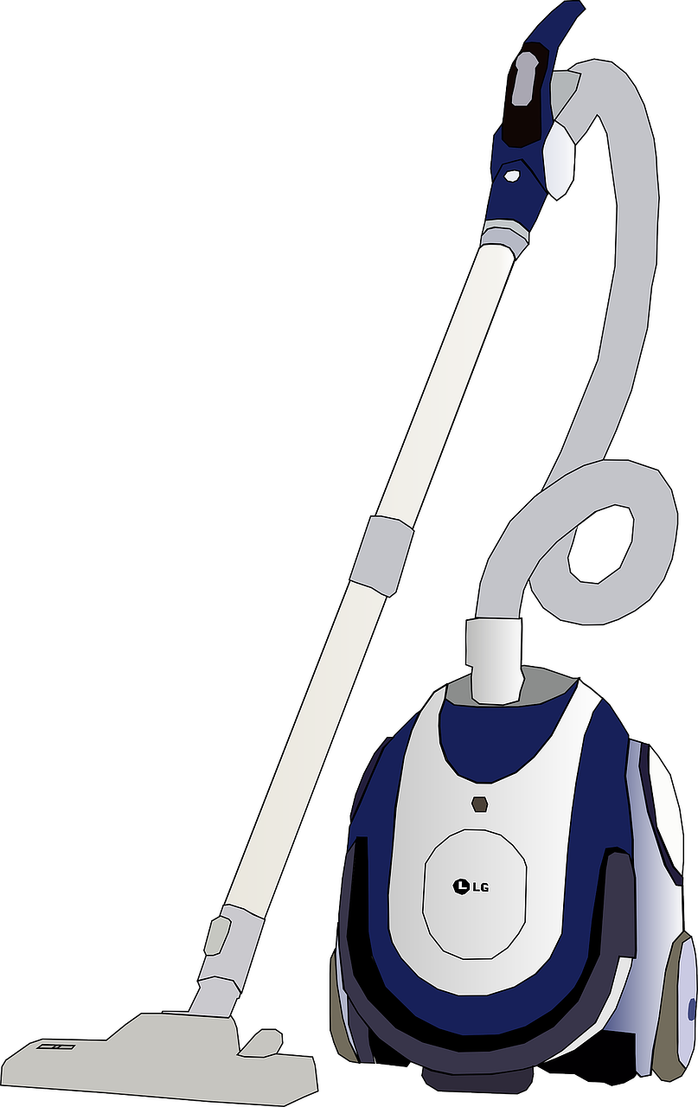
扫除清单 | 洗衣机清洁 | 洗衣房清洁
步骤2
清洁过滤器
洗衣机清洁
清空洗衣机内的所有物品

Slide 4
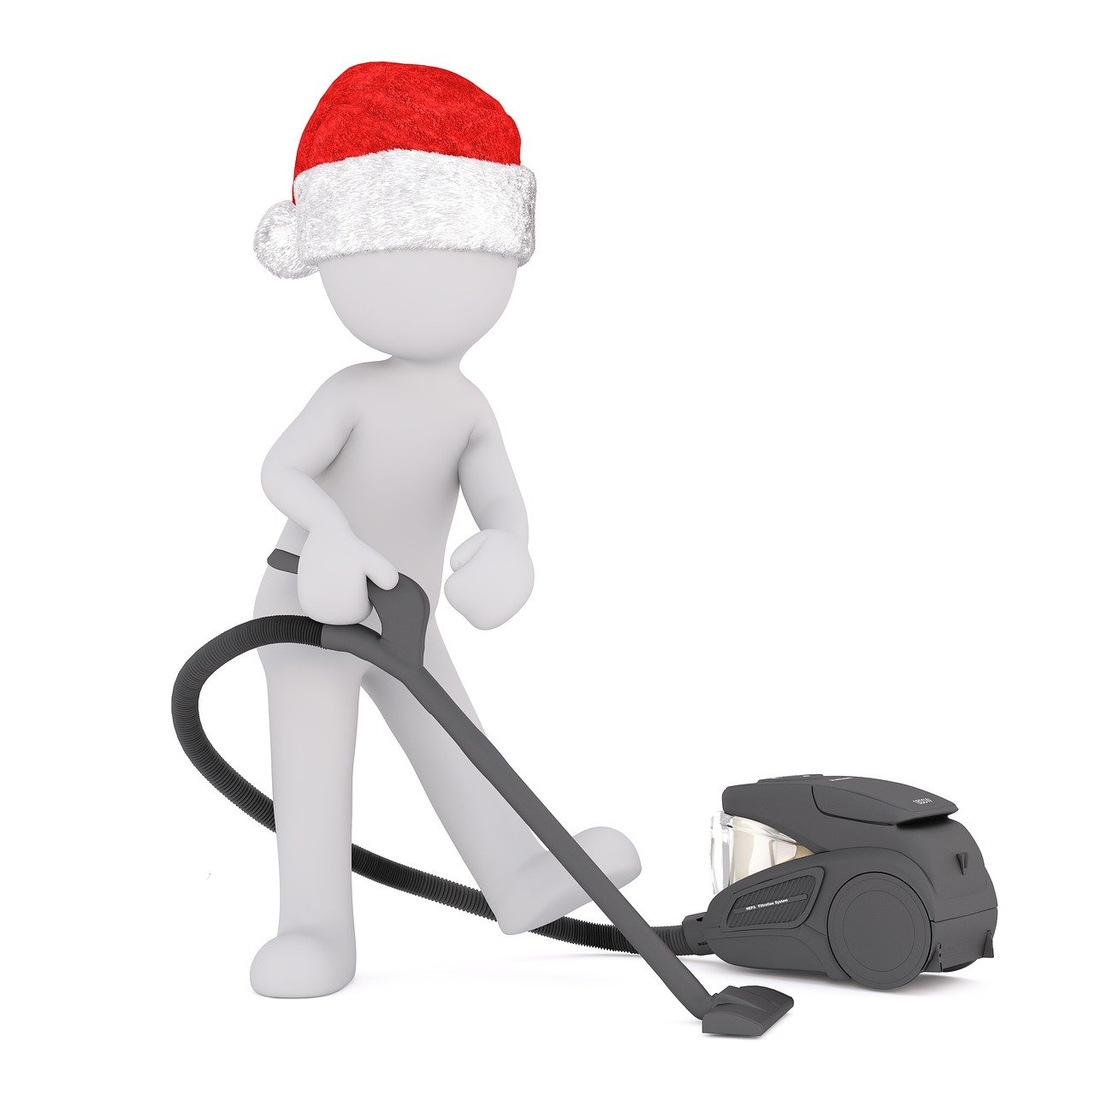
扫除清单 | 洗衣机清洁 | 洗衣房清洁
步骤3
清洁内部
洗衣机清洁
取出并清洗洗衣机过滤器

Slide 5
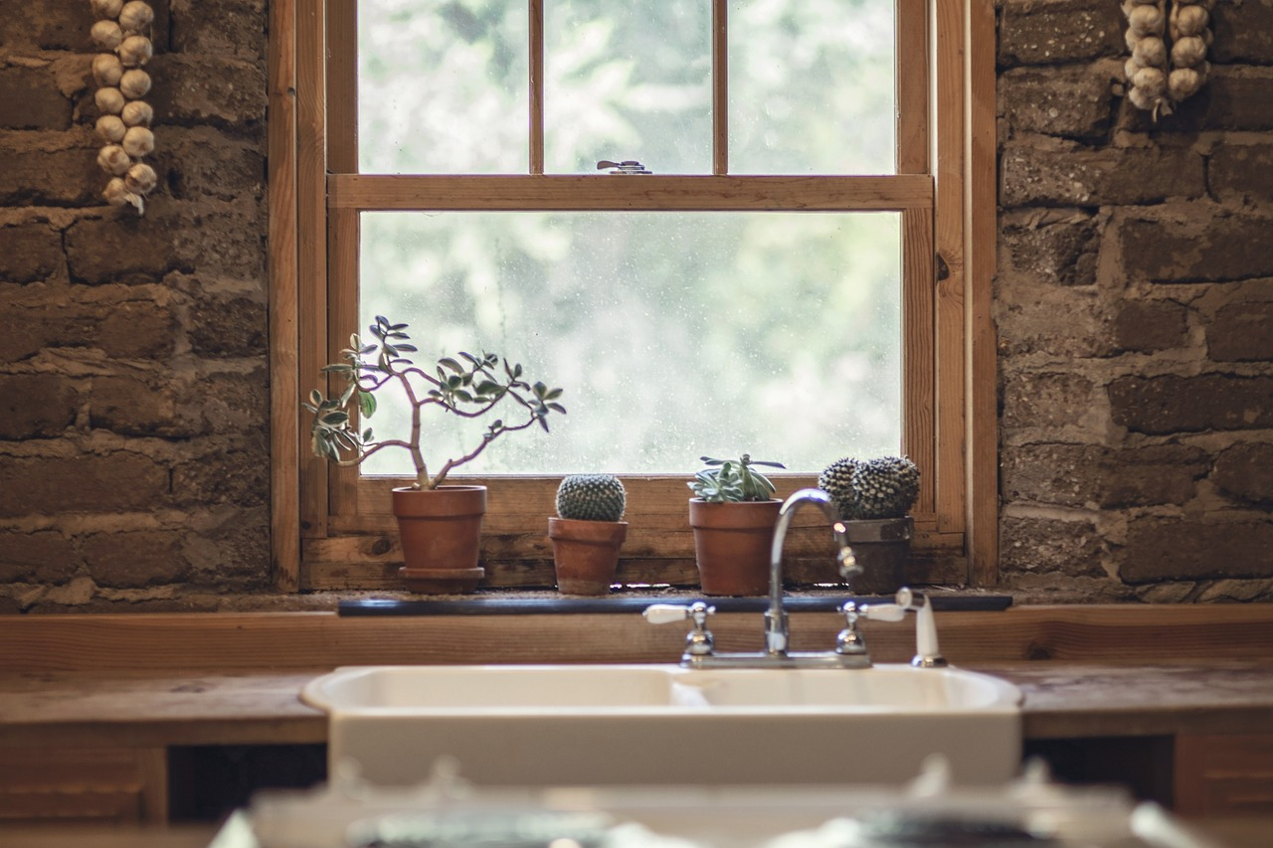
扫除清单 | 洗衣机清洁 | 洗衣房清洁
步骤4
清洁外部
洗衣机清洁
用专用洗衣机清洁剂运行清洁程序

Slide 6
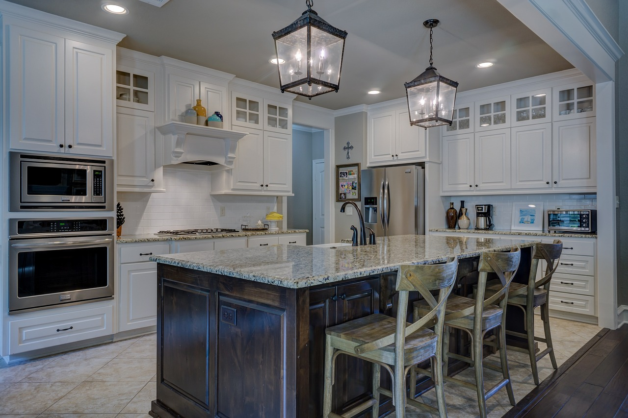
扫除清单 | 洗衣机清洁 | 洗衣房清洁
步骤5
消毒
洗衣机清洁
用湿布擦拭洗衣机外部

